Slide 1
Lino Welfare
Lino Welfare est une application informatique faite pour assistants sociaux d'un CPAS belge.
En production depuis janvier 2010
fonctionne actuellement dans deux centres, celui d’Eupen et celui de Châtelet.
multilingue et multiculturelle dès sa naissance
extrèmement configurable et adaptable
conçue pour servir partout en Belgique

Slide 2
Vocabulaire
Lino est un framework pour créer des applications.
Lino Welfare est une application faite avec Lino.
Il existe d'autres applications Lino qui n'ont rien à voir avec les CPAS.

Slide 3
Signalétique des bénéficiaires
Un bénéficiaire peut être accompagné par plusieurs intervenants dans des services différents.
Lecture des données de la carte d'identité électronique (eID)

Slide 4
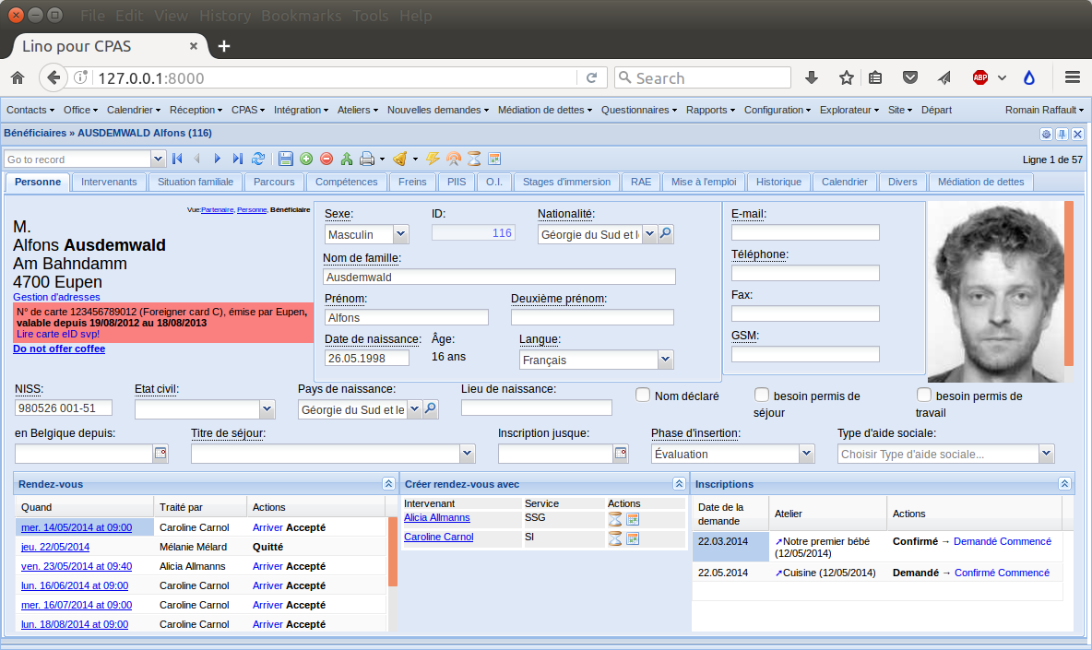

Slide 5
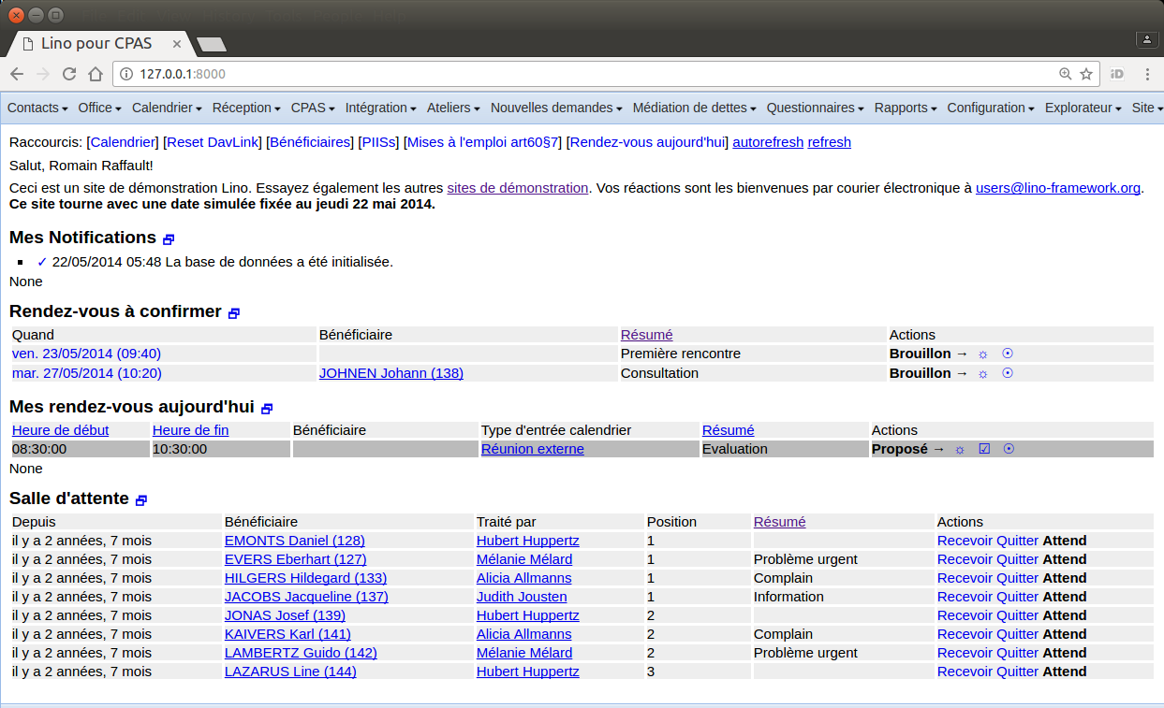

Slide 6
Calendrier
Lino génère automatiquement des propositions de rendez-vous pour les PIIS, Art 60§7 et autres convenstions
Workflow pour la gestion des rendez-vous à confirmer ou dépassés
L'agent de réception peut consulter le calendrier des assistants sociaux et proposer des rendez-vous.

Slide 7
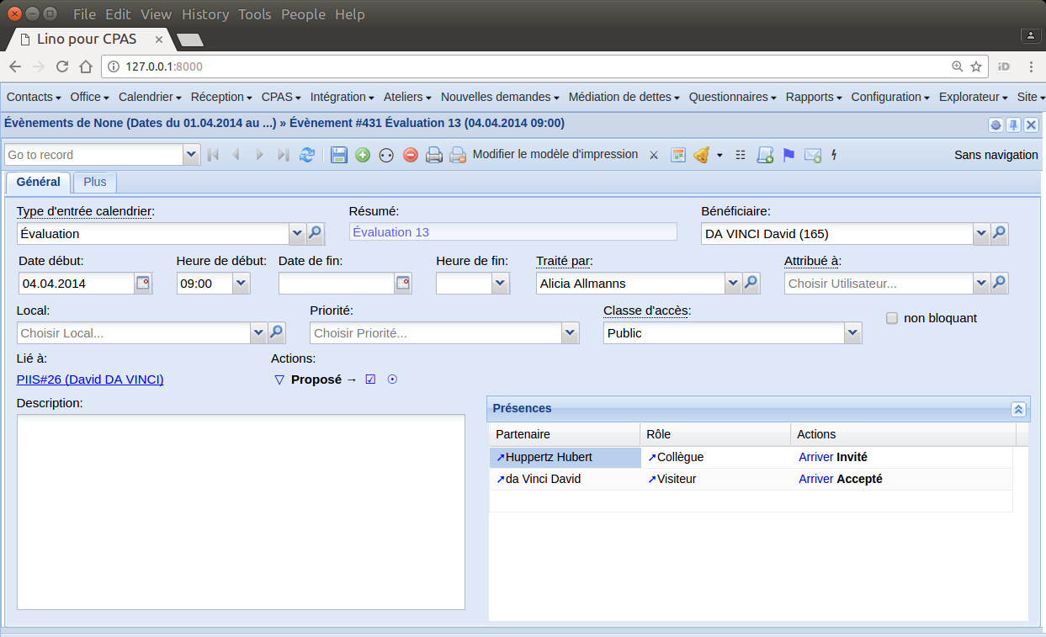

Slide 8
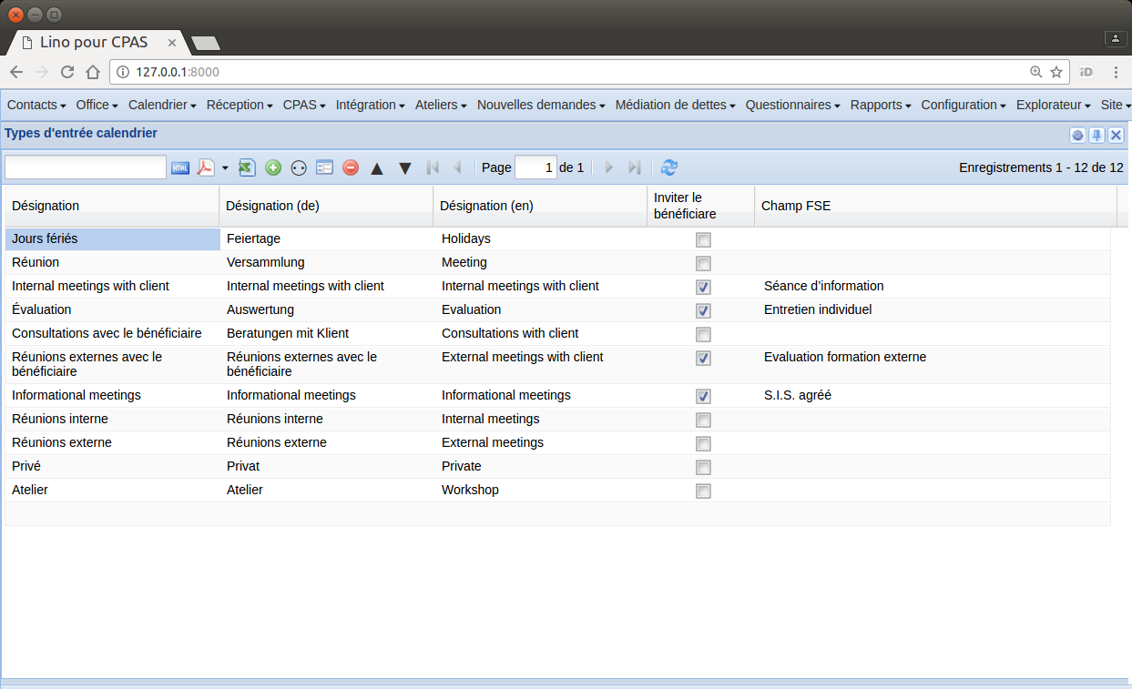

Slide 9
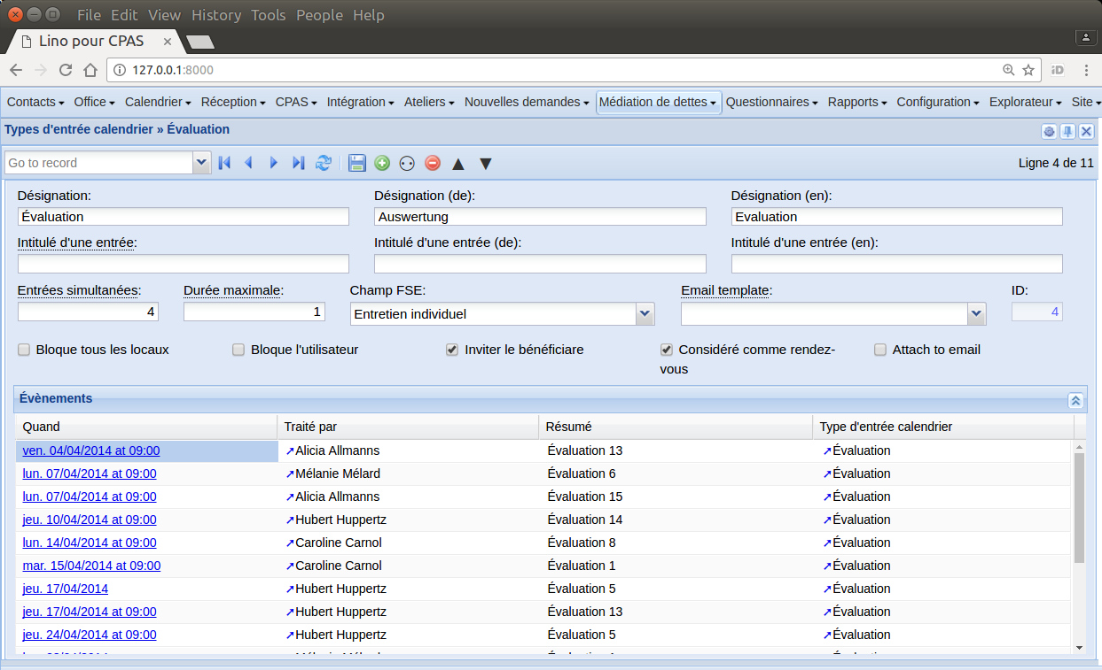

Slide 10
Jours fériés et congés
Pour générer des propositions de rendez-vous intellligentes, il faut connaitre les jours fériés et les congés individuels

Slide 11
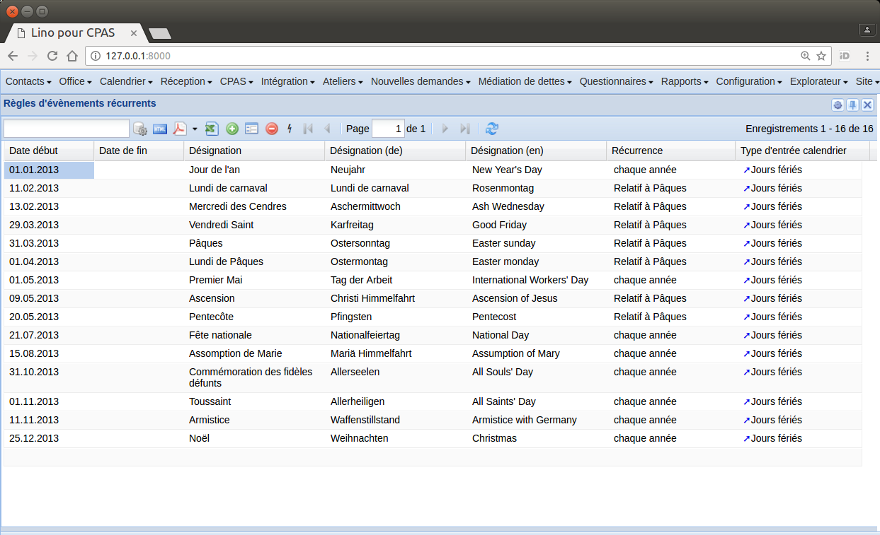

Slide 12
